Slide 1
Исследование эффективности нейронных сетей для прогнозирования финансовых временных рядов
Хорунженко Аркадий Сергеевич
Группа 22712
Научный руководитель: к.э.н. Макушев Василий Леонидович
Рецензент: на данный момент отсутствует
Новосибирский Государственный университет
a.khorunzhenko@g.nsu.ru
1/12

Slide 2
Структура
Область применения
Область применения
Цели и задачи
Ход работы
Результаты
Дальнейшие задачи
Выводы
a.khorunzhenko@g.nsu.ru
2
2/12

Slide 3
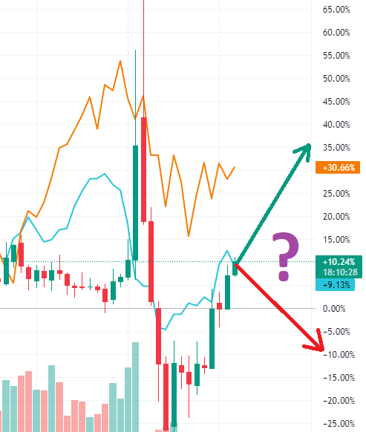
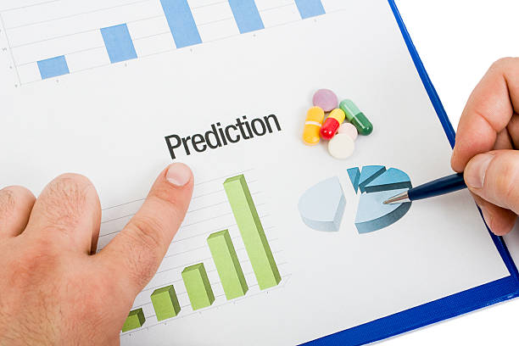
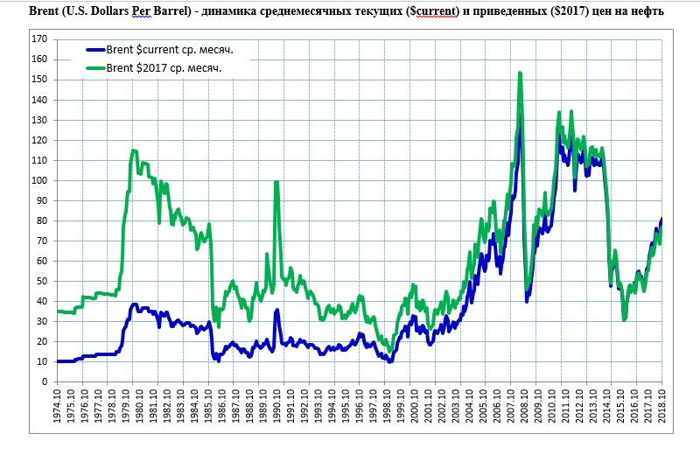

Область применения
Экономика и финансы: принятие решений в области инвестиций
Медицина: прогнозирование заболеваемости
Энергетика: планирование и управление энергосистемами
Логистика: управление трафиком, прогнозирование пробок
a.khorunzhenko@g.nsu.ru
2
2/12

Slide 4
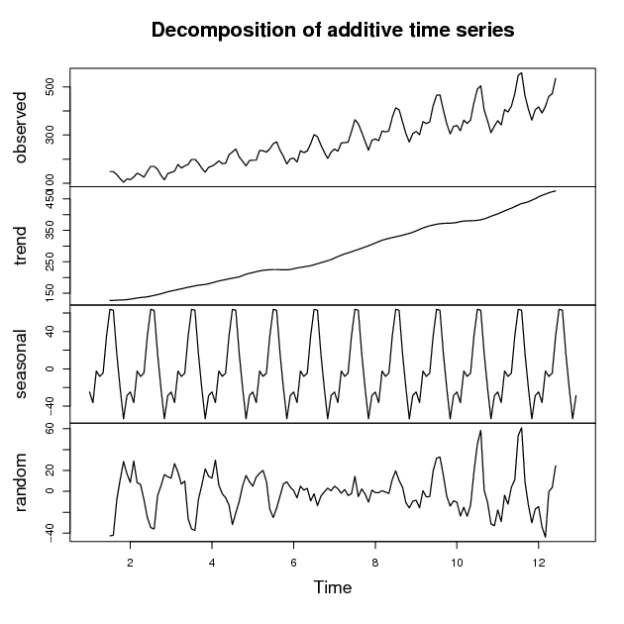
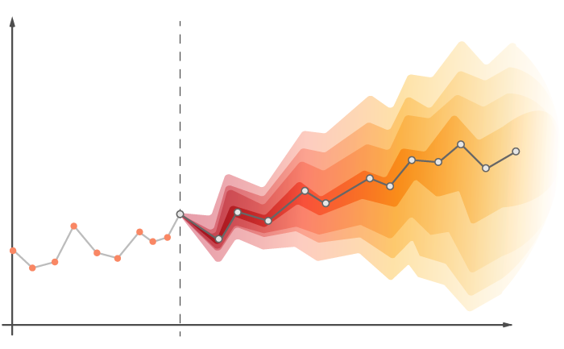
Актуальность
Прогнозирование позволяет автоматизировать и оптимизировать процессы принятия решений на основе анализа изменения показателей во времени.
Нейронные сети, как один из методов искусственного интеллекта, позволяют строить сложные модели, учитывающие множество факторов, что улучшает точность прогнозов и позволяет решать более сложные задачи.
a.khorunzhenko@g.nsu.ru
3/12

Slide 5
Цели и задачи
Цель - исследовать эффективность нейронных сетей для прогнозирования временных рядов с учётом различной разряженности данных в экономике и других областях, а также в сравнительном анализе с традиционными методами прогнозирования.
a.khorunzhenko@g.nsu.ru
4/12

Slide 6
Цели и задачи
Задачи:
Провести обзор литературы и анализ существующих методов прогнозирования временных рядов.
Изучить различные архитектуры нейронных сетей и методы их обучения.
Подготовить данные для прогнозирования
Подобрать оптимальные параметры для различных архитектур нейронных сетей и методов обучения на основе анализа результатов экспериментов с использованием различных наборов данных.
Разработать и апробировать модель для прогнозирования различных временных рядов и оценить ее эффективность по сравнению с традиционными методами, а также сравнить эффективность разработанных моделей на основе различных критериев качества прогнозирования.
Проанализировать применимость различных архитектур и методов обучения нейронных сетей для прогнозирования различных видов временных рядов, и оценить их преимущества и недостатки.
Сделать выводы о эффективности нейронных сетей для прогнозирования временных рядов и их эффективности, а также о возможных направлениях дальнейших исследований в области прогнозирования временных рядов.
a.khorunzhenko@g.nsu.ru
5/12

Slide 7

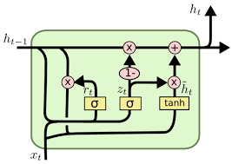

Ход работы
Проанализирована литература по теме исследования
Изучены различные архитектуры нейронных сетей
LSTM
GRU
RNN
a.khorunzhenko@g.nsu.ru
6/12

Slide 8
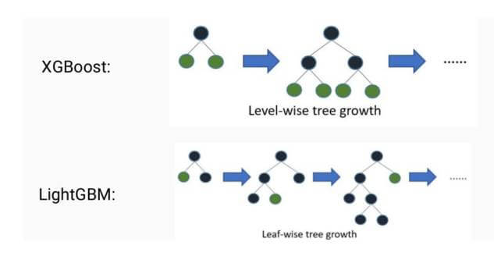
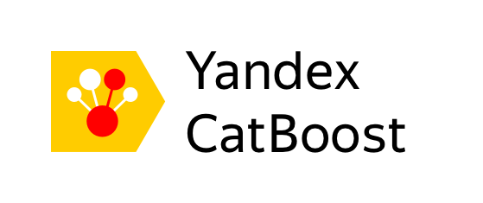
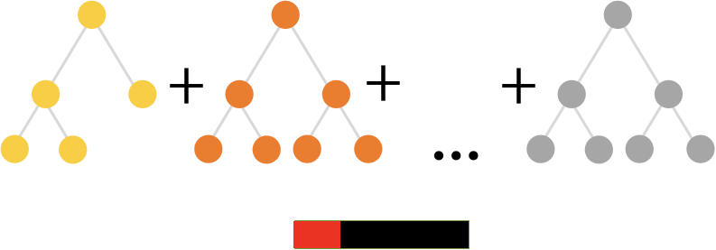
Ход работы
2.1. Изучены методы машинного обучения использующие градиентный бустинг
По результатам исследования было решено использовать только градиентный бустинг catboost
a.khorunzhenko@g.nsu.ru
7
7/12

Slide 9
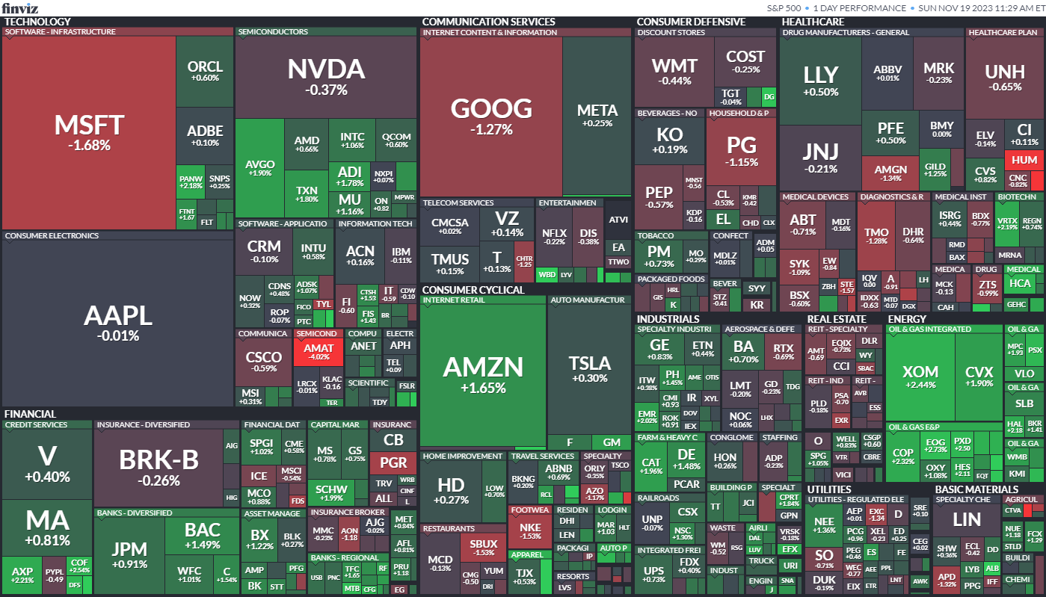
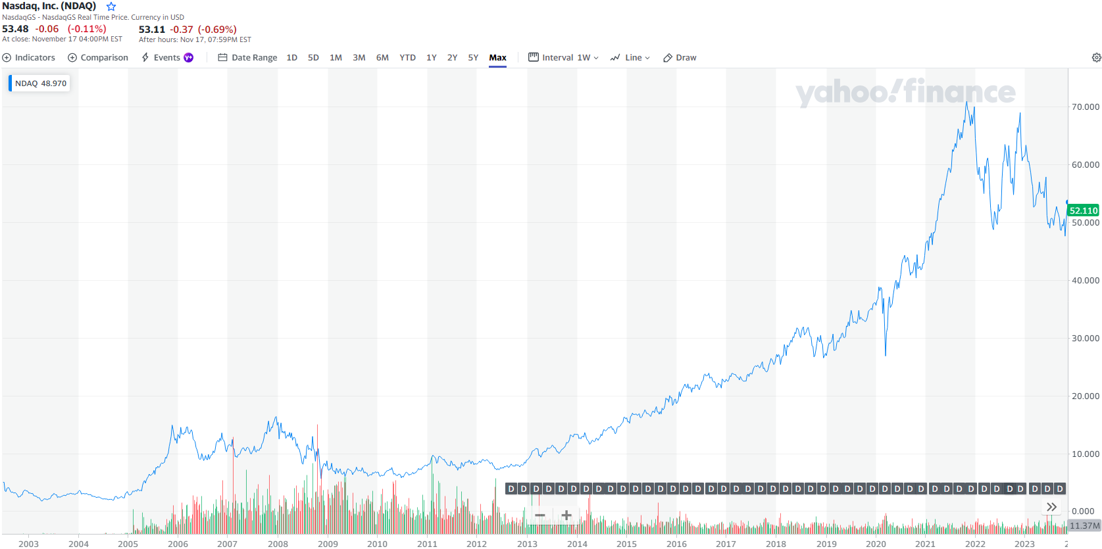
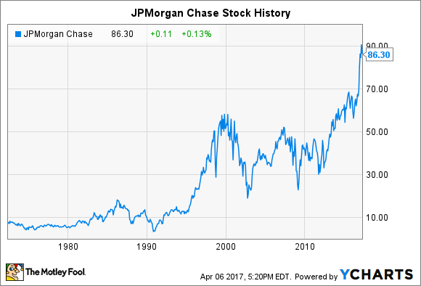
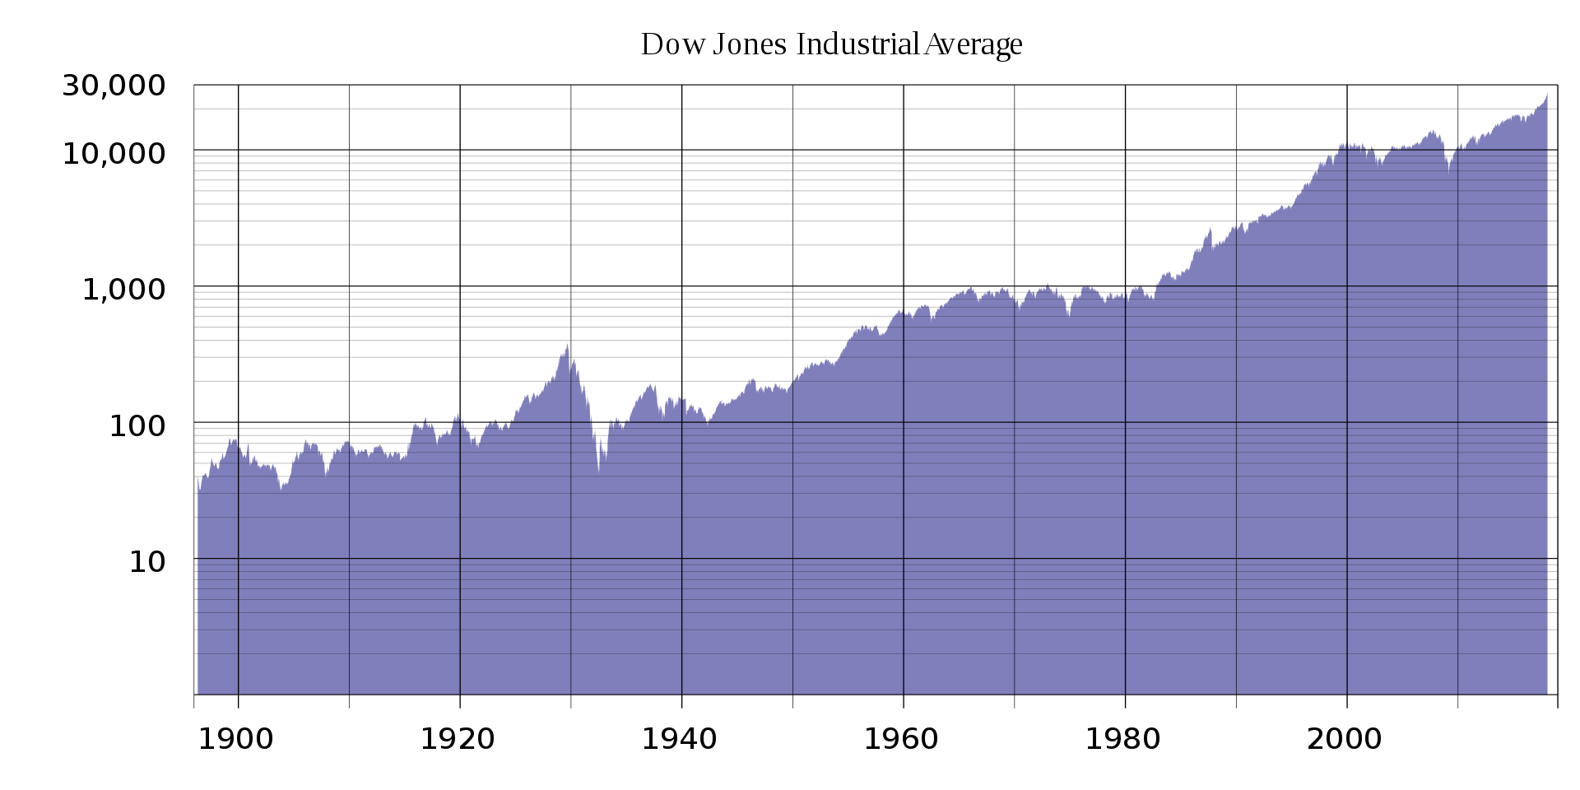
Ход работы
3. На данном этапе исследования взяты следующие наборы данных за период 2010 - 2015 г.г.:
Фондовый индекс S&P500
Промышленный индекс Dow Jones
Акции JPMorgan Chase & Co
Акции NASDAQ
a.khorunzhenko@g.nsu.ru
8
8/12
Notes:
https://finviz.com/published_map.ashx?t=sec&st=d1&f=111923&i=sec_d1_113044979
https://en.wikipedia.org/wiki/Dow_Jones_Industrial_Average#/media/File:DJIA_historical_graph_(log).svg
https://static.foxbusiness.com/foxbusiness.com/content/uploads/2017/12/1186316681c5398ab2d90bc917f403e1-c2124dd13f74b510VgnVCM100000d7c1a8c0____.png

Slide 10
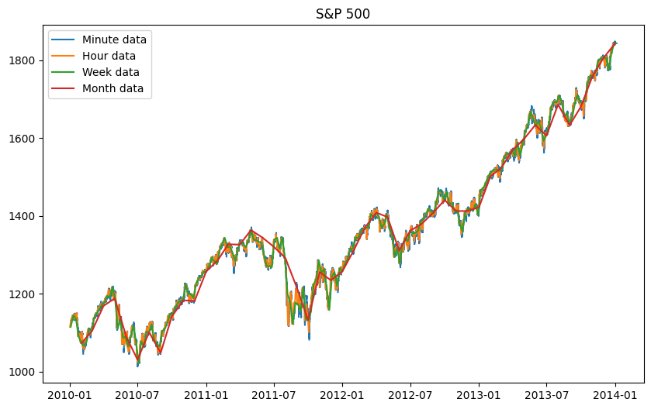
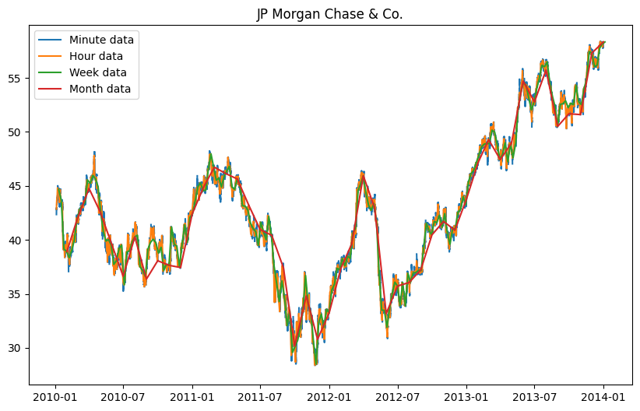
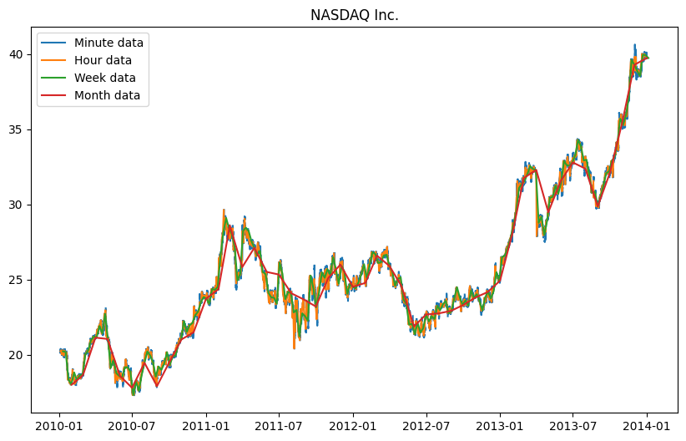
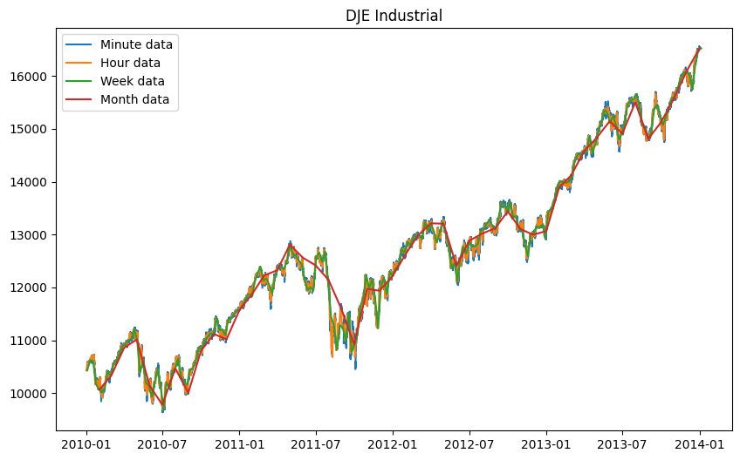
Ход работы
4. Наборы были получены с минутным шагом и были преобразованы данные с разной частотой: минутные, часовые, дневные, недельные и месячные.
a.khorunzhenko@g.nsu.ru
8
8/12

Slide 11
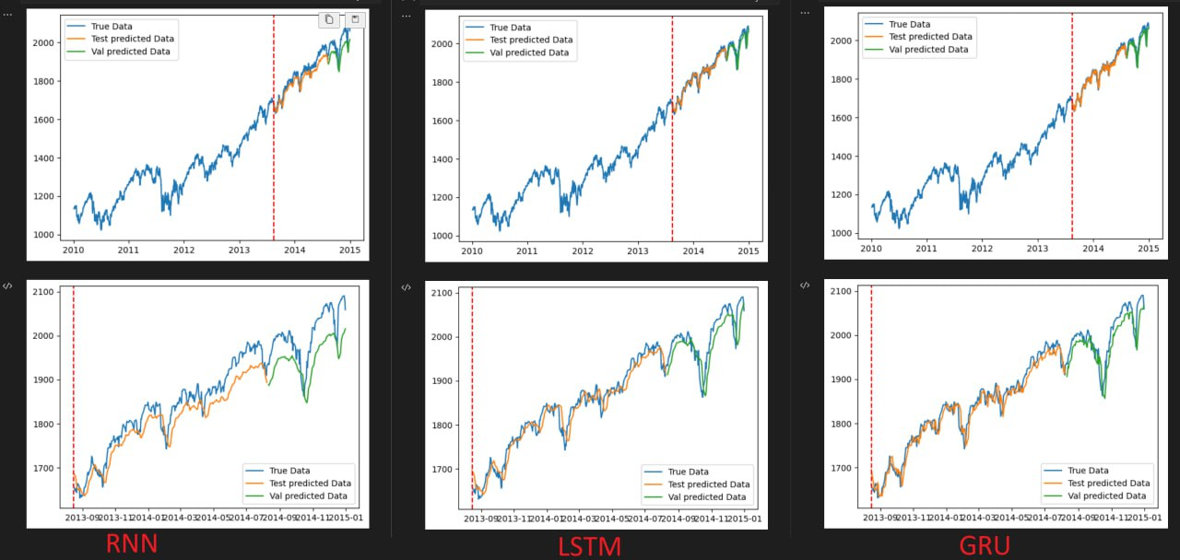
Ход работы
4. Получены результаты для датасета S&P500(2010-2015) для моделей нейронных сетей
Весь датасет с участком предсказания и теста
Предсказание:
Тест и валидация
a.khorunzhenko@g.nsu.ru
9/12

Slide 12
Ход работы
5. Не выполнен
6. Не выполнен
7. Не выполнен
a.khorunzhenko@g.nsu.ru
10/13

Slide 13
Результаты
Реализованы и обучены модели нейронных сетей с архитектурами RNN, LTSM, GRU
Реализована модель нейронных сетей CNN, но пока с данной моделью получены не достаточно удовлетворительные результаты
Реализованы традиционные методы прогнозирования такие как AR, ARIMA, ARCH и GARCH
Частично реализованы модели xgboost, lgbmboost и catboost
Начато написание текста ВКР
a.khorunzhenko@g.nsu.ru
10/12

Slide 14
Дальнейшие задачи
Увеличить количество наборов данных
Доделать модели на основе градиентного бустинга
Сравнить эффективность разработанных моделей и традиционных методов прогнозирования на основе различных критериев качества прогнозирования
Проанализировать применимость различных архитектур и методов обучения нейронных сетей для прогнозирования различных видов временных рядов и оценить их преимущества и недостатки
Сделать выводы о применимости нейронных сетей для прогнозирования временных рядов и их эффективности по сравнению с традиционными методами, а также о возможных направлениях дальнейших исследований в области прогнозирования временных рядов с использованием нейронных сетей.
a.khorunzhenko@g.nsu.ru
11
12/12

Slide 15
Выводы
Отсутствуют на данный момент
Апробация:
Планируется участие в конференции.
a.khorunzhenko@g.nsu.ru
12
13/13

